Slide 1


K-Digital Training
○○아카데미(훈련기관명)
팀 프로젝트 명 (주제)
TEAM 1조 어벤져스 (팀명)
김○○, 박○○, 이○○, 최○○, 정○○
※ 양식은 예시로 자유롭게 변경 가능하나, 목차 안에 구성된 내용은 포함되도록 작성(해당 템플릿 활용 지양)

Slide 2
00
작성요령
▶
본 훈련생 포트폴리오 양식은 대표 프로젝트의 팀 별로 각각 작성하여 제출
▶
프로젝트 수행 과정 및 결과에 대해서는 제공된 목차 및 세부 항목별 작성요령을 참조하여 작성하되, 프로젝트 특성에 따라 기본적인 구성을 유지한 상태에서 제공 양식을 보완하거나 추가하여 작성할 수 있음
▶
[별첨2] 팀별 프로젝트 수행 결과 작성 양식을 대체할 수 있는 훈련생 포트폴리오, 결과보고서 등 다른 문서가 있는 경우 대체하여 제출 가능
▶
훈련생 포트폴리오에 작성한 내용은 관련 증빙자료를 제출해야 함
▶
작성 예시 및 작성요령 등은 모두 삭제 후 제출

Slide 3
목차
01. 프로젝트 개요
02. 프로젝트 팀 구성 및 역할
03. 프로젝트 수행 절차 및 방법
04. 프로젝트 수행 결과
05. 자체 평가 의견

Slide 4
DB 구축 로컬 vs ??
API 자바 && Pthon
version
Jdk 17
Python 3.10
React latest(18.2.0)
01
프로젝트 개요
▶
[프로젝트 개요]는 아래와 같은 내용 등으로 구성하여 작성한다.
프로젝트 주제 및 선정 배경(기획의도 등)
코인의 지표데이터 분석을 통해 가격을 예측하고 방향성(상승, 하락)에 대한 확률을 계산, 이를 통해 퀀트전략 알고리즘의 기본 토대를 만들고자 함.
프로젝트 개요(프로젝트 구현 내용, 컨셉, 훈련내용과의 관련성 등)
대시보드(로그인 화면, 실제 시세 예측 그래프, 예측 정확도 확률 그래프) : “실시간(1시간, 4시간, 24시간)”
+ 개인 화면: 로그인, 투자금액, 순이익 – 모의 투자 화면과 유사한 개인 맞춤 화면 제공
CNN+LSTM 분석 예측( 시계열 분석: CNN은 feature 추출)
웹서비스 제공
활용 장비 및 재료(개발 환경 등)
<colab, jupyter, pytorch>,<MySQL>, eclipse, vscode
프로젝트 구조
업비트: RestAPI
PNU 팀: 데이터 분석
지엠씨랩스: 프로젝트 피드백
기대 효과

Slide 5
02
프로젝트 팀 구성 및 역할
▶
[프로젝트 팀 구성 및 역할]은 프로젝트를 기본 단위로 작성하며 팀원의 수에 따라 칸을 추가/삭제할 수 있다.
담당 업무 : 훈련생 별로 해당 프로젝트를 진행하면서 주도적으로 참여한 부분을 중심으로 작성
훈련생 | 역할 | 담당 업무
강유현 | 팀장 | ▶ 백엔드
오세훈 | 팀원 | ▶ 데이터 분석
조영일 | 팀원 | ▶ 프론트엔트

Slide 6
03
프로젝트 수행 절차 및 방법
▶
[프로젝트 수행 절차 및 방법]은 프로젝트의 사전 기획과 프로젝트 수행 및 완료 과정으로 나누어서 작성한다.
프로젝트 수행 절차를 도식화하여 제시하거나, 더 효과적으로 전달하는 방법 등이 있다면 수정하여 작성 가능
기획 단계에서 도출된 주제와 아이디어를 기반으로 실제 프로젝트를 수행한 세부적인 기간과 활동 내용 작성
구분 | 기간 | 활동 | 비고
사전 기획 | ▶ 4/25(화) ~ 4/28(금) | ▶ 프로젝트 기획 및 주제 선정 ▶ 기획안 작성 | ▶ 아이디어 선정
데이터 수집 | ▶ 4/29(월) ~ 5/1(월) | ▶ 필요 데이터 (외부) 및 수집 절차 정의 ▶ 외부 데이터 수집 | ▶ 협약기업 데이터 협조
데이터 전처리 | ▶ 5/1(월) ~ 5/7(일) | ▶ 데이터 정제 및 정규화
모델링 | ▶ 5/8(월) ~ 5/14(일) | ▶ 모형 구현 | ▶ 팀별 중간보고 실시
서비스 구축 | ▶ 5/15(월) ~ 5/21(금) | ▶ 모바일 서비스 시스템 설계 ▶ 모바일 플랫폼 구현 | ▶ 최적화, 오류 수정
총 개발기간 | ▶ 4/25(월) ~ 6/30(금)(총 7주) | - | -

Slide 7
04
프로젝트 수행 결과
▶
[프로젝트 수행 결과]는 프로젝트 결과물이 도출된 과정을 세부적으로 기록
예시는 하나의 사례로 간단하게 제시한 것이므로 프로젝트의 성격에 따라 보다 자세하게 기록하며, 결과를 서술하는 과정에서는 활용된 기술(구현 방법), 핵심기능, 검증 결과* 등을 상세히 기재한다.
* 예. 빅데이터 직종의 경우 정확도 등
프로젝트의 결과는 그 과정이 잘 드러날 수 있도록 가공 과정부터 활용까지 전체적인 프로세스를 확인할 수 있도록 단계별로 작성
* 첨부 자료 예시: 결과물 사진, 시연 동영상 등 프로젝트의 우수성이 드러날 수 있는 자료

Slide 8
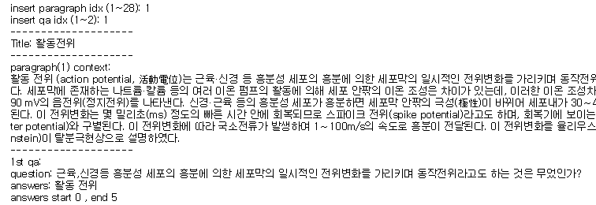
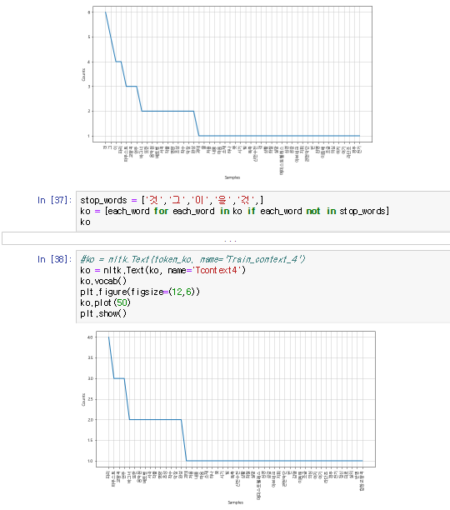
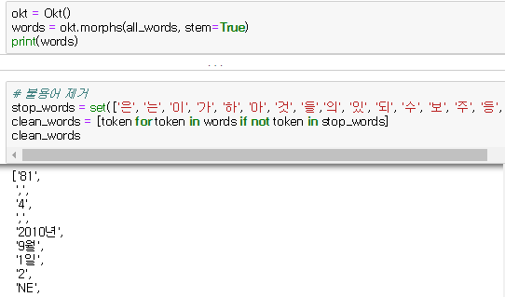
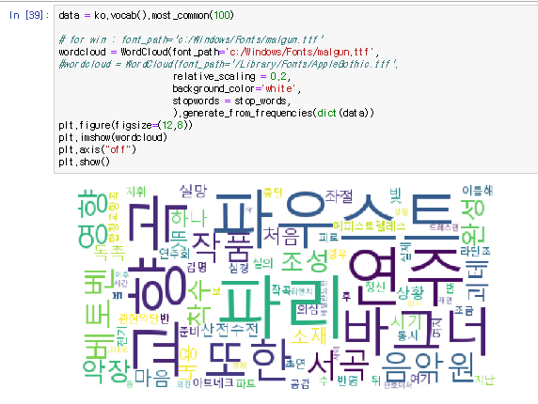
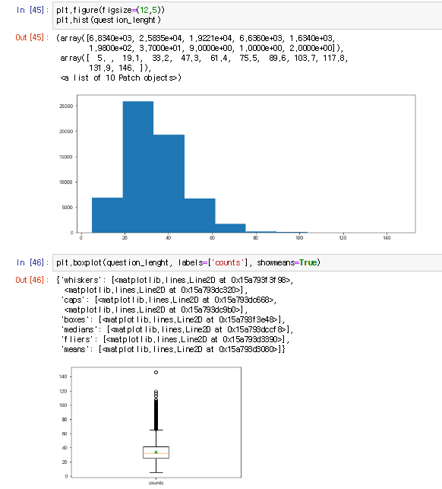
04
프로젝트 수행 결과
결과 제시 ① 탐색적 분석 및 전처리
▶
학습 데이터 소개 (Train/dev set)
LG CNS KORQUAD 질의응답 형식
· Context : 10,645개
· QA 쌍 : 66,181개
Tokenizing : Okt
Regular Expression : 불용어가 많아 필수 한글, 영어, 숫자만 추출
Embedding : 단어 임베딩(Glove) – 단어 사이 문맥상 유사성 이해
Vocabulary

Slide 9
04
프로젝트 수행 결과
결과 제시 ② 모델 개요
▶
LSTM(Long short-term memory)
피드백 루프를 순환하면서 주어진 입력에 관한 신경망 출력을 방지하기 위해 고안된 순환 신경망 (RNN: Recurrent Neural Network)
문단과 질의간
유사도 측정
(모델 학습)
신규 질문 입력
유사도 측정
(해당 문단 제시)

Slide 10
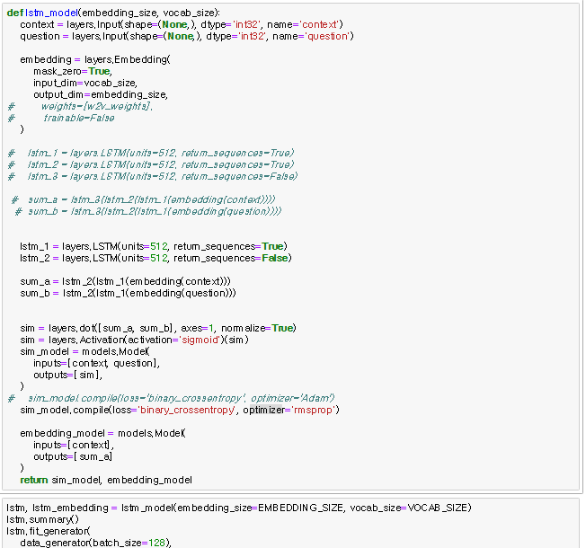
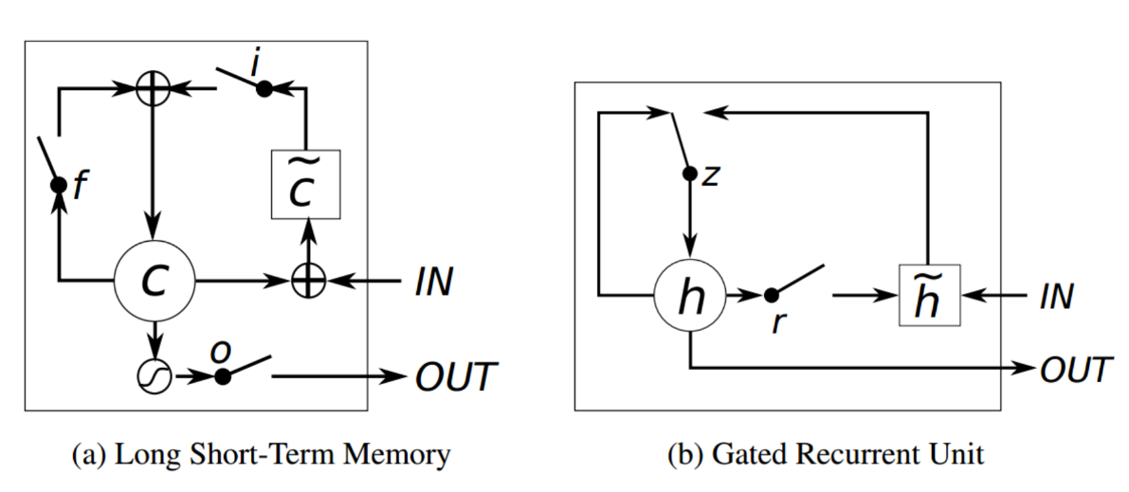
04
프로젝트 수행 결과
결과 제시 ③ 모델 선정 및 분석
▶
LSTM(Long short-term memory)
2Layer LSTM : 문단, 질문
코사인 유사도(문서)

Slide 11
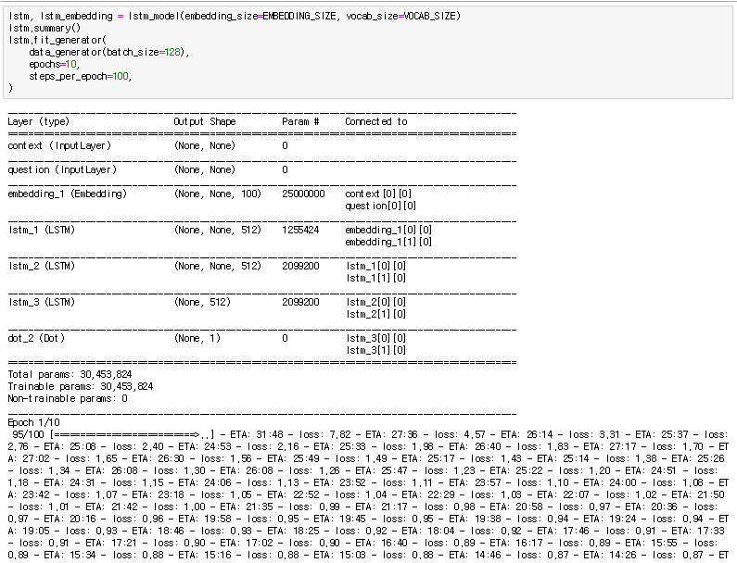
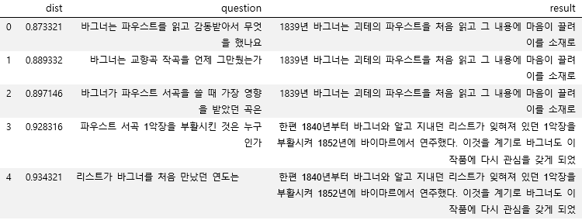
04
프로젝트 수행 결과
결과 제시 ④ 모델 평가 및 개선
▶
LSTM(Long short-term memory)
3Layer LSTM 으로 변경
옵티마이저 조정
: Adam ->‘rmsprop’로 변경
>> 학습속도 및 유사도 개선

Slide 12

04
프로젝트 수행 결과
결과 제시 ⑤ 시연 동영상
※ 별도 첨부 가능

Slide 13
05
자체 평가 의견
▶
[자체 평가 의견]은 프로젝트 결과물에 대한 프로젝트 기획 의도와의 부합 정도 및 실무 활용 가능 정도, 달성도, 완성도 등 훈련기관 또는 훈련생의 자체적인 평가 의견과 느낀 점을 작성한다.
개인 또는 우리 팀이 잘한 부분과 아쉬운 점을 작성한다.
* 예. 모델 평가 결과, 정확도가 00.00%로 정확도 향상을 위해 모델 추후 개선 필요
프로젝트를 수행하면서 느낀 점이나 경험한 성과에 대하여 기재할 수 있으며, 경력 계획 등과 연관시켜 팀별 공통 의견 또는 개인 의견을 자유롭게 작성한다.

